Slide 1


C++ SFML 커스터마이징 기반 경량 게임엔진 구축 및 게임 제작
강황석준 조
조장 : 강석준
조원 : 이형우 최보정 황석준 김찬수 우동관

Slide 2






목차.
개요
기획 & 설계
상세 설계
시연 영상
마치며

Slide 3
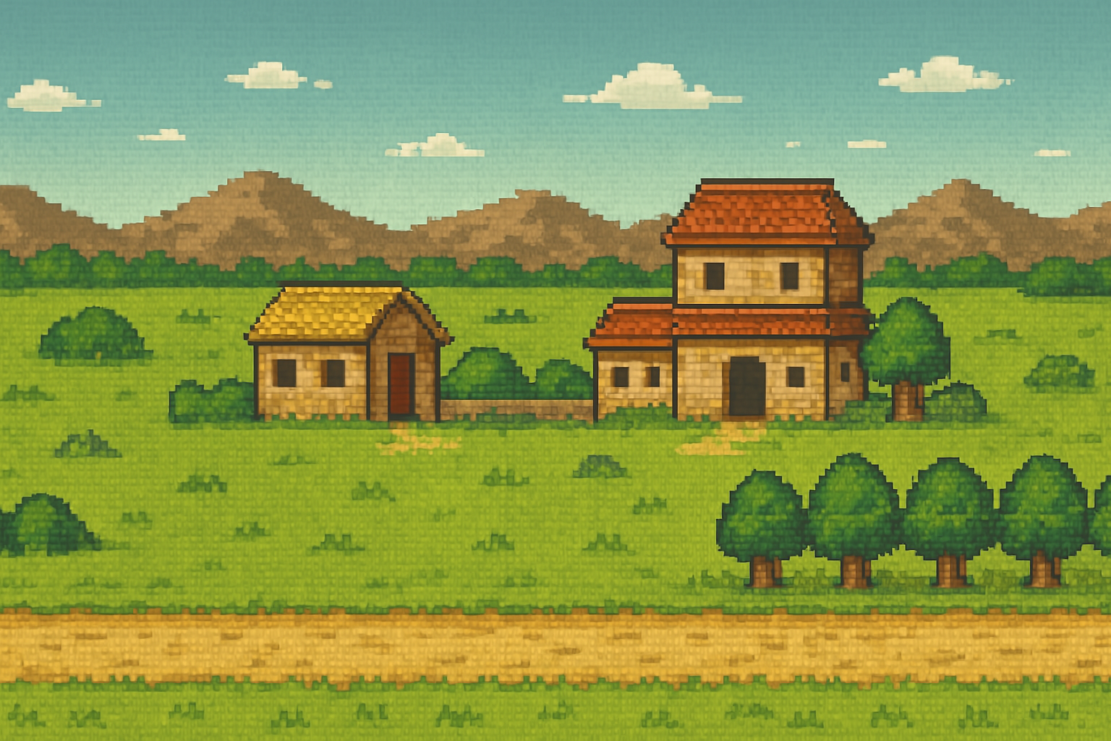
개요
??? : 게임한번 만들어보자!

Slide 4


개요
?

Slide 5
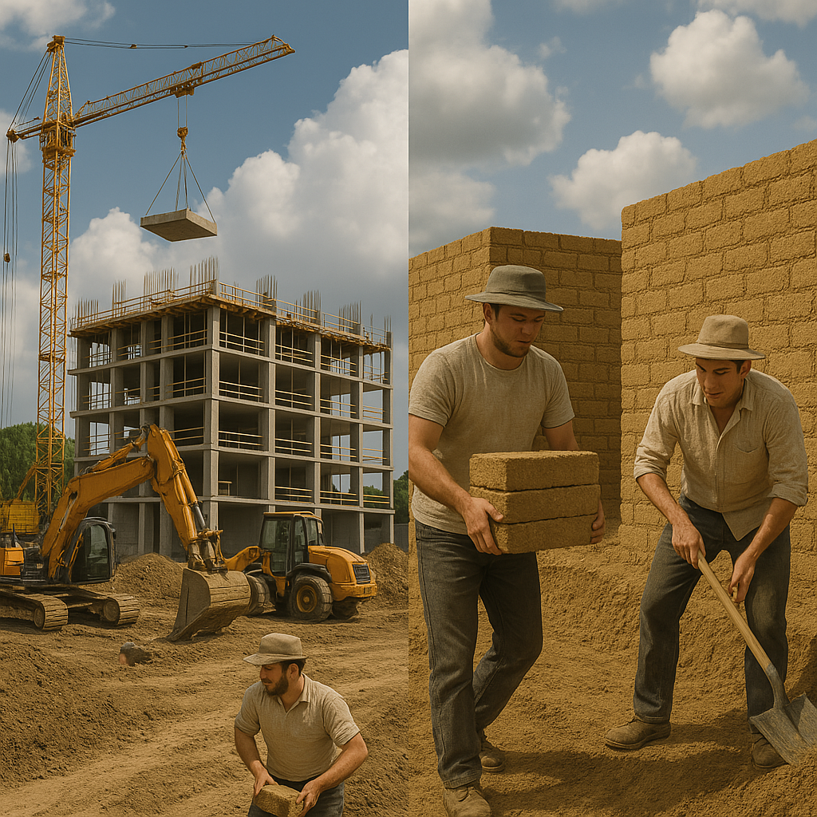
개요
낭만

Slide 6
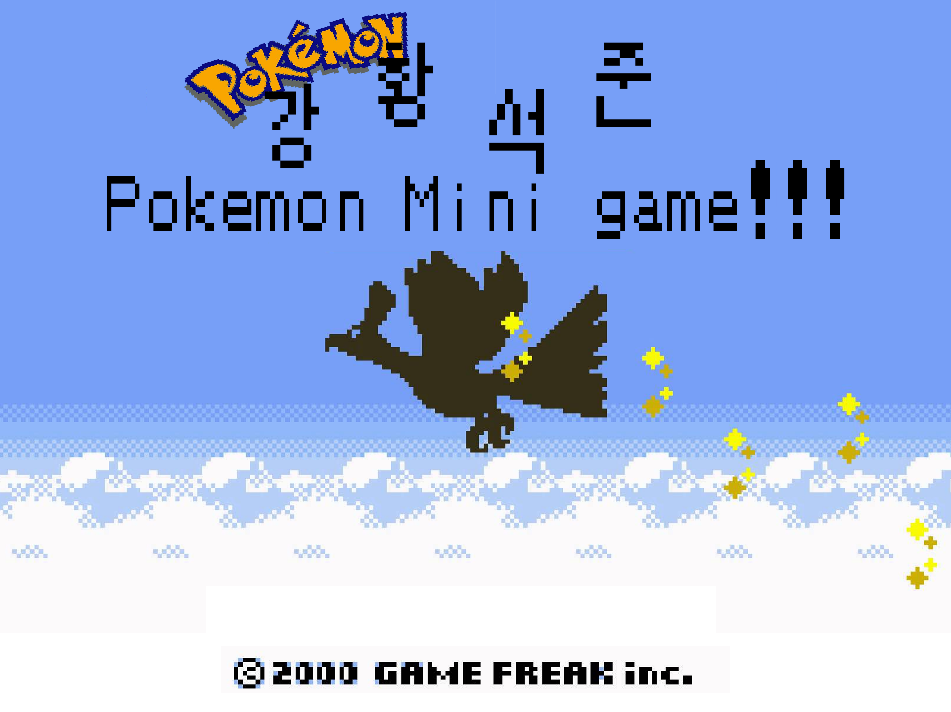
개요
낭만?

Slide 7
기획 & 설계
일단 배운건 다 써먹어보자
<구조>
클라이언트
(SFML 커스터마이징)
서버
(Asio)
TCP 소켓
클라이언트
(SFML 커스터마이징)
TCP 소켓
DB
(MySQL)
클라이언트
(SFML 커스터마이징)
TCP 소켓

Slide 8
기획 & 설계
어디까지 만들어야 하나?
우리 기획, 이대로 괜찮은가?
프로그래밍이란 무엇인가?
ID, PASSWORD 를 받아 로그인 후 게임에 들어가서
다른 유저들과 포켓몬 배틀을 하는 게임을 만들자!

Slide 9
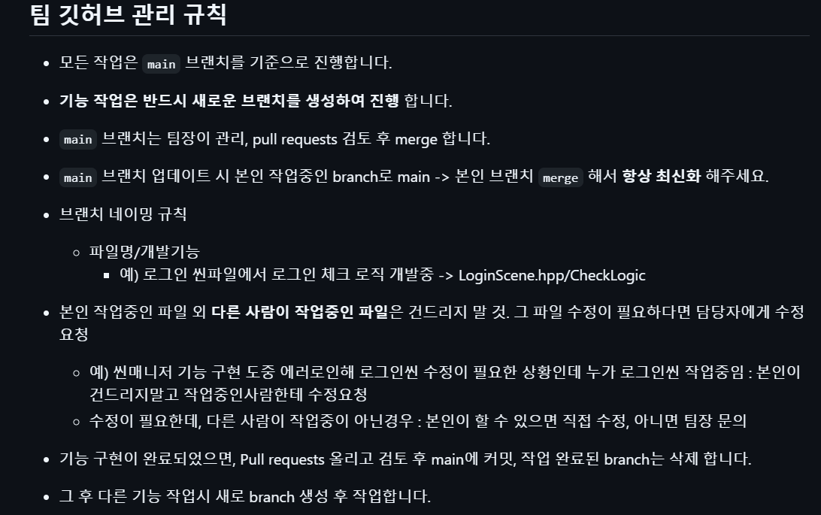

기획 & 설계
협업 … 해보신분?
저요..

Slide 10
<클라이언트 설계> 이벤트 버스
상세설계
NetworkManager
<Singleton>
SERVER
UIManager
<BaseUI>
CORE
GameManager
<Singleton>
KeyManager
<Singleton>
키보드
input
UITextBox
init
UIButton
handleEvent
update
render
ResourceManager
<Singleton>
Assets
Font
UImuteCon
BattleManager
SceneManager
<Singleton>
SoundManager
<Singleton>
BGM
Sound
Animation
Manager
Player
BaseScene*
Poketmon
opening
title
login
world
battle
Animatedobj
credit

Slide 11
상세설계
<서버 설계>
<수신부>
<송신부>
<보유 정보&처리로직>
<클라이언트 연결시>
Collision MAP
<tag>
ID
playerID (소켓ID)
handleClient
멀티스레딩
<로그인 요청>
<로그인 체크 패킷>
<tag>
<tag>
LOGIN
ID
PASSWORD
LOGIN
playerID
isLogin
Connect
disConnect
<캐릭터좌표 업데이트요청>
<캐릭터 위치 정보>
<tag>
<tag>
MOVE
MOVE
Direction
PLAYERS
playerID
X좌표
Y좌표
Login

Slide 12
상세설계
<DB 설계>
<보유 정보>
회원정보(로그인)
회원 보유 포켓몬
회원 위치 좌표

